Slide 1
Novine u neurorehabilitaciji

Slide 2
Zavod za fizikalnu medicinu i rehabilitaciju
„Dr Miroslav Zotović“ je
referentna ustanova
u oblasti
rehabilitacije neuroloških pacijenata.

Slide 3
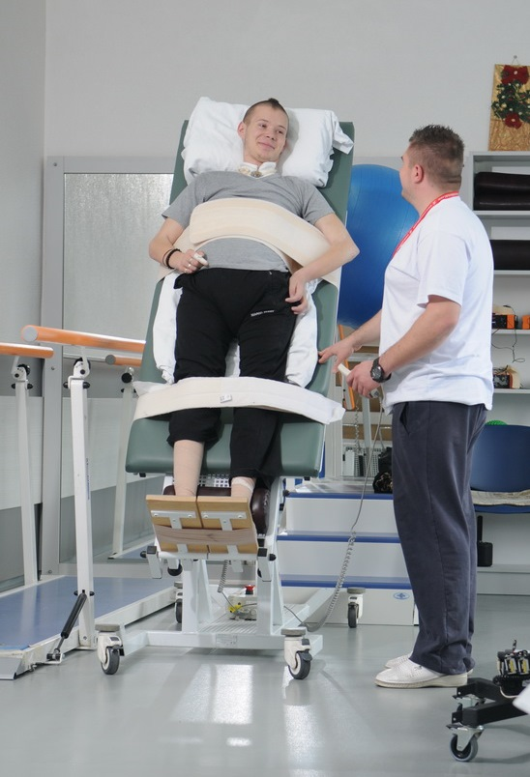
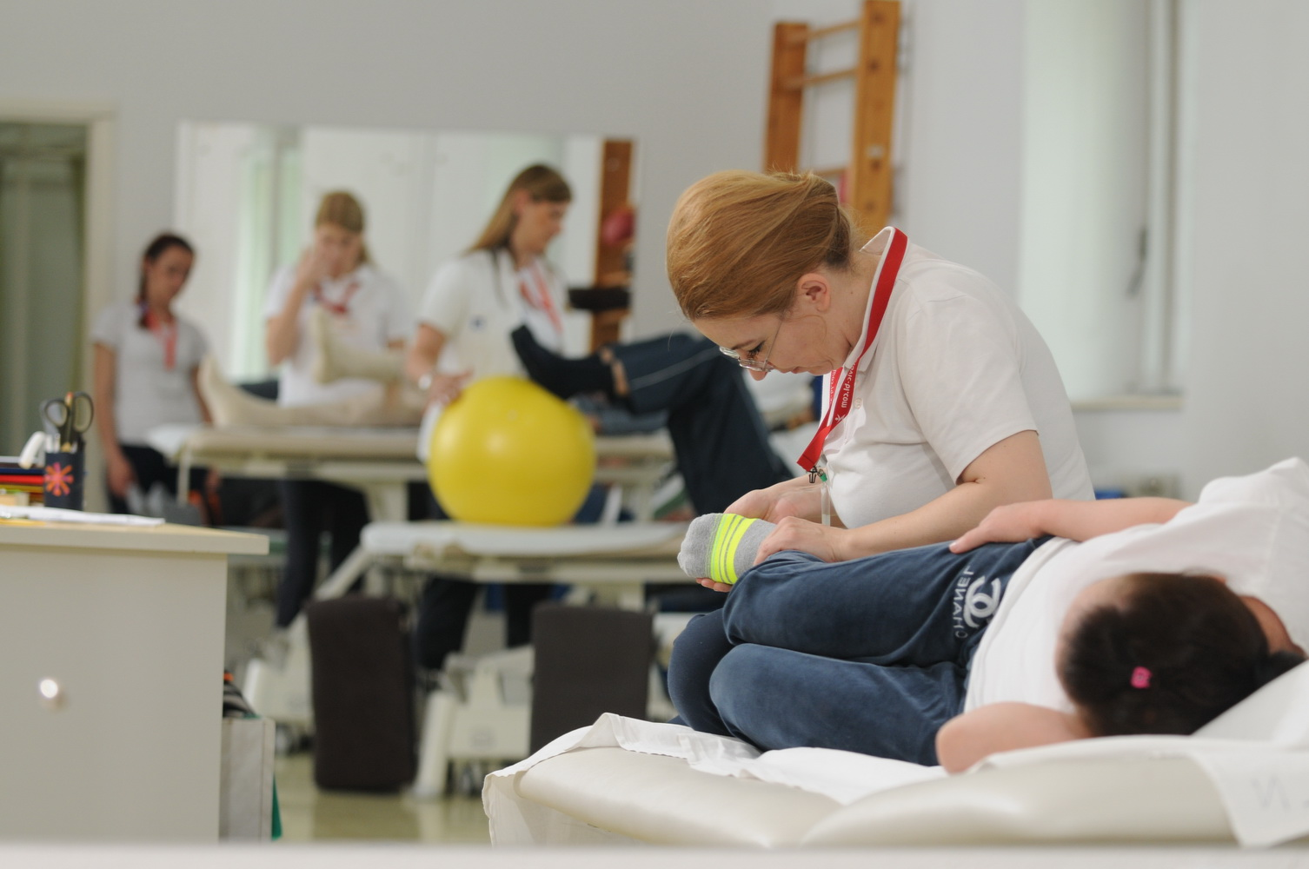
KAPACITET
Odjeljenje Neuro IIA 40 kreveta
Odjeljenje Neuro IIB 53 kreveta
Pacijenti sa lezijama perifernog nervnog sistema rehabilitaciju obavljaju na odjeljenjima u Slatini.

Slide 4
PACIJENT
Ljekar specijalista
Fizioterapeut
Radni terapeut
Medicinska sestra / tehničar
Psiholog
Defektolog – logoped
Socijalni radnik

Slide 5
Na odjeljenjima se najčešće rehabilituju pacijenti
nakon cerebrovaskularnog insulta,
nakon kraniocerebralnih povreda,
nakon spinalnih povreda,
nakon operativnih zahvata na mozgu i kičmenoj moždini (tumori, krvarenja)
sa neurološkim oboljenjima (multipla skleroza, Parkinsonova bolest, amiotrofična lateralna skleroza)
sa bolestima i oštećenjima perifernih nerava
sa neuromuskularnim oboljenjima.
Pacijenti sa lezijama perifernog nervnog sistema rehabilitaciju obavljaju na odjeljenjima u Slatini.

Slide 6
Struktura pacijenata prema patologiji na Odjeljenju II 2016 - 2018.
Stanja i oboljenja pacijenata | 2016. |  |  | 2017. |  |  | 2018.
 | Odsjek A | Odsjek B | Ukupno | Odsjek | Odsjek B | Ukupno | Odsjek | Odsjek B | Ukupno
Nakon moždanog udara i tumora | 386 | 606 | 992 | 368 | 618 | 986 | 306 | 627 | 933
Spinalne lezije | 26 | / | 26 | 29 | / | 29 | 33 | / | 33
Multipla skleroza | 3 | 14 | 17 | 4 | 8 | 12 | 3 | 9 | 12
Mb. Parkinson | 4 | 61 | 65 | 3 | 41 | 44 | 2 | 35 | 37
Kraniocerebralne povrede i politraume | 14 | 23 | 37 | 25 | 18 | 43 | 11 | 9 | 20
Ostalo | 19 | 118 | 137 | 35 | 138 | 173 | 52 | 84 | 136
UKUPNO
452 | 822 | 1274
464 | 823 | 1287
407 | 764 | 1171

Slide 7
Zavod za fizikalnu medicinu i rehabilitaciju
„Dr Miroslav Zotović“ je
JEDINA USTANOVA U REPUBLICI SRPSKOJ
koja se bavi
UROGENITALNIM ISPITIVANJEM I REHABILITACIJOM.

Slide 8
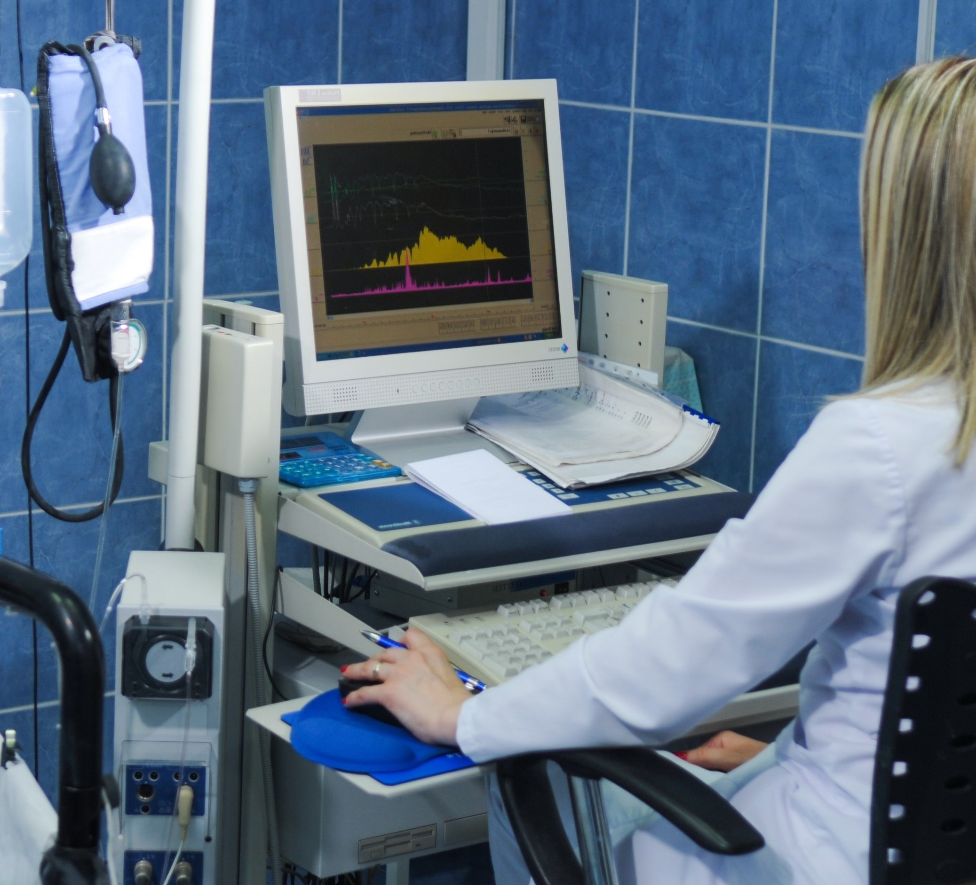
Pomoću urodinamskog ispitivanja moguće je odrediti:
intravezikalni pritisak,
kapacitet i rastezljivost bešike,
aktivnost detrusora i sfinktera u fazi punjenja i pražnjenja bešike,
pritisak kod kojeg nastupa inkontinencija,
funkcionalnost sfinktera i mnoge druge parametre.

Slide 9
U sklopu urogenitalne rehabilitacije pacijenti se obučavaju za:
čistu intermitentnu/samokateterizaciju,
provodi se biofeedback tretman,
tretman električne stimulacije,
magnetostimulacija (Uro-stim stolica),
sve potpomognuto psihološkim osnaživanjem pacijenta za prihvatanje novonastale situacije i rješavanje problema svakodnevnog života od strane psihologa.

Slide 10
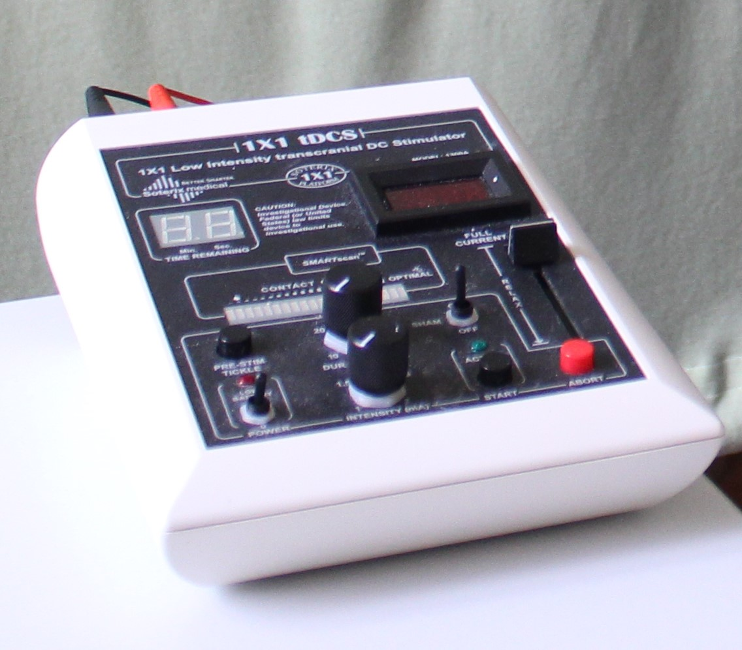
Transkranijalna direktna električna stimulacija
je neinvazivna, bezbolna, stimulacija mozga koja koristi slabu električnu struju za stimulaciju specifičnih djelova mozga.

Slide 11
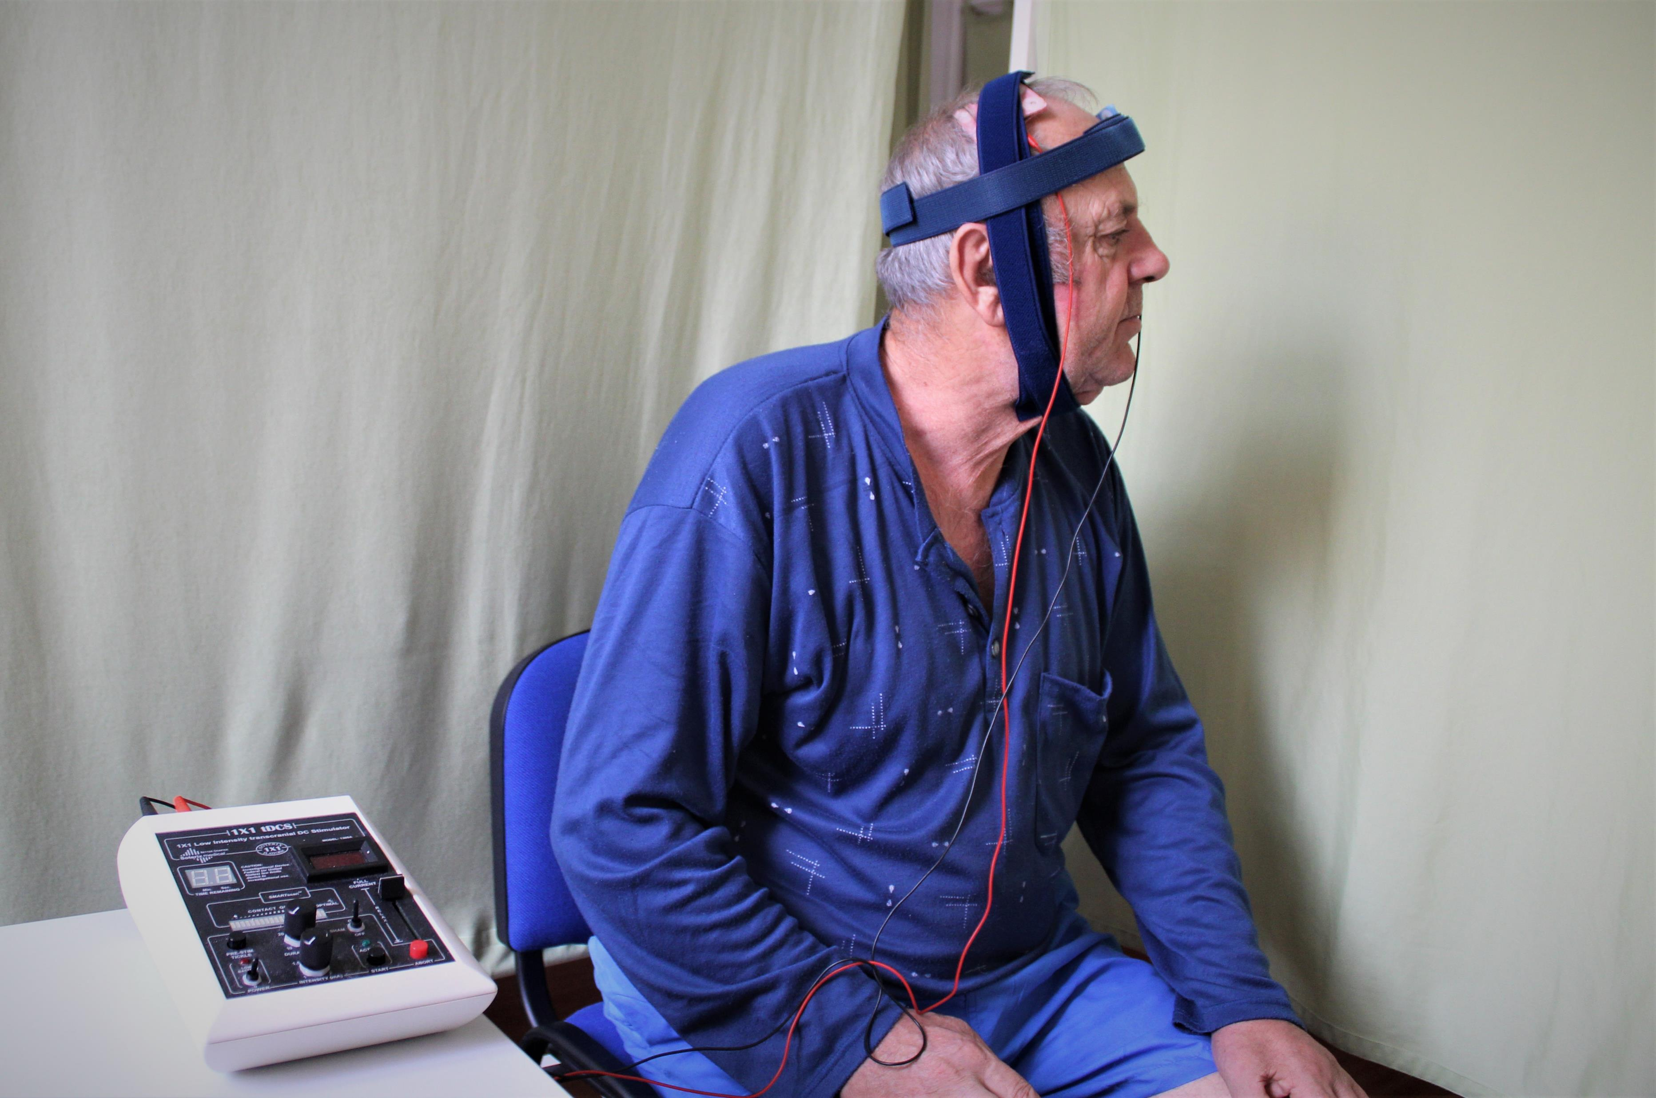
INDIKACIJE
Stanja nakon moždanog udara, dobri rezultati u tretmanu afazije nakon moždanog udara
Parkinsonova bolest
Stabilizacija i poboljšanje hoda u dječijoj cerebralnoj paralizi
Hronični regionalni bolni sindrom
Depresija
Poboljšanje pamćenja kod starijih osoba
Jedina kontraindikacija je epilepsija.

Slide 12
REHABILITACIJA ŠAKE
Armeo Senso
Namijenjen pacijentima sa narušenom funkcijom gornjih ekstremiteta koja je rezultat neurološkog stanja ili traume, mišićno-koštanih poremećaja.
Omogućava pacijentima da izvode određene vježbe kojima se povećava snaga mišića i obima pokreta u cilju poboljšanja funkcionalnih sposobnosti.
Može pomoći pri procjeni nastalih promjena funkcionalnih sposobnosti.

Slide 13
REHABILITACIJA ŠAKE
Bioness H200
Bežični funkcionalni električni stimulator namijenjen za aktiviranje nerava koji kontrolišu mišiće šake i podlaktice.
Primjenjuje se kod pacijenata koji imaju oštećenu funkciju šake nastalu zbog moždanog udara, traumatskih povreda mozga ili prisustva nekih neuroloških oboljenja.

Slide 14
REHABILITACIJA ŠAKE
Rehabilitacijom šake se, kroz individualni tretman, bave radni terapeuti i fizioterapeuti sertifikovani za razne tehnike među kojima su najizraženije Bobath koncept i PNF.
Bobath koncept
Zasniva se na sposobnosti mozga da se prilagodi promjeni i reorganizaciji, te oporavku nakon neuroloških oštećenja.
PNF metoda unapređenja nervno-mišićnih mehanizama stimulacijom proprioceptora kako bi se dobio željeni pokret.

Slide 15
REHABILITACIJA ŠAKE
Mirror therapy
Primjenjuje se u rehabilitaciji oštećenog gornjeg ekstremiteta.
Snažan vizuelni signal se koristi za poboljšanje motorne performanse i percepcije oštećenog ekstremiteta.
Može da se koristi i za tretman paralize/pareze n.facijalisa (6 terapeuta)

Slide 16
Hvala!
www.zotovicbl.com Neuro IIA 051 348 459 Neuro IIB 051 348 462
Kabinet za urodinamiku 066/915-765

